Slide 1
Tema: Programación en Python
Ferran Carrascosa Mallafrè

Slide 2
Bienvenido Padawan

Slide 3
Índice
Objetivos específicos
Actividad guiada
Contenidos:
Elementos básicos de Python
Gráficos con Matplotlib
Colecciones de objetos
Control de flujo
Gestión de datos
Conclusiones

Slide 4
Objetivos específicos
Realizar operaciones de lectura y escritura de datos con Python.
Saber escoger la estructura de datos de Python adecuada para cada problema.
Tener las bases para realizar análisis descriptivo mediante tablas y gráficos en Python.
Desarrollar pequeñas piezas de código en Python.

Slide 5
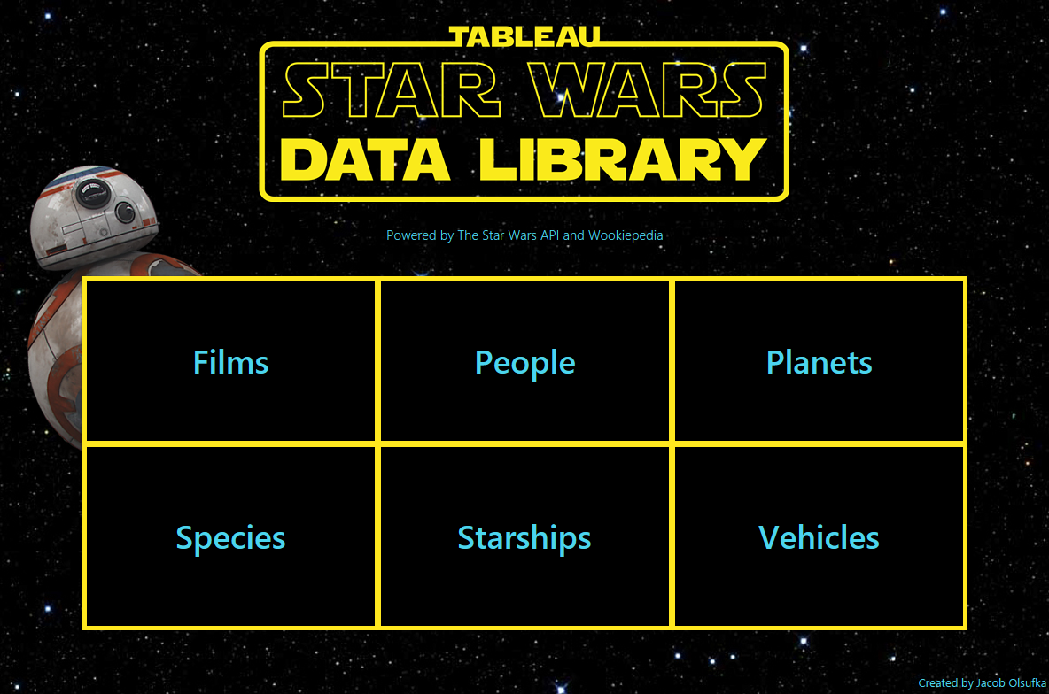
Actividad guiada
Divertirse analizando los datos de Star Wars: Planetas, Naves, Vehículos, Personajes y Especies.
Para ello, contamos con los datos de SWAPI, acrónimo de STAR WARS API, que nos da acceso libre a una colección de datos de la saga.
Puedes encontrar el código utilizado para descargar y preparar los datos en el Anexo: README de Python
SWAPI

Slide 6
Evaluación de la programación en Python
Durante el tema:
2 Micro actividades individuales
Cada una formada por 10 ejercicios prácticos
Al finalizar el tema:
Test de conceptos de Python
7 preguntas tipo test

Slide 7
1. ELEMENTOS BÁSICOS DE PYTHON

Slide 8
1.1. Preparar el entorno jupyter/Colab
PREPARACIÓN DEL ENTORNO COLAB
Abre en Colab :
if 'google.colab' in str(get_ipython()): !git clone https://github.com/griu/mbdds_fc20.git /content/mbdds_fc20 !git -C /content/mbdds_fc20 pull %cd /content/mbdds_fc20/Python !python -m pip install -r requirementsColab.txt
PREPARACIÓN DEL ENTORNO JUPYTER
1- CLONAR REPOSITORIO
2- CREAR EN LOCAL UN NUEVO ENVIRONMENT DE ANACONDA
3- INSTALA LAS LIBRERIAS DE PYTHON
4- PUBLICAR EL KERNEL
5- LANZAR ENTORNO JUPYTER NOTEBOOK
Seguir pasos en GitHub

Slide 9
1.2. Editar un notebook, comandos Magic y Shell
Tipo celdas: Code (Tecla Y) o Mardown (Tecla M)
Modo: Edición o Visión
Ejecutar: Ctrl+Enter, ejecutar y avanzar (Mayús+Enter)
Insertar celda: Antes (Tecla A), después (Tecla B)
Copiar, pegar, desplazar arriba, abajo
Colab: Mismos atajos de teclado pero con Ctr+M+
Ejecutar script .py: %run holaMundo.py
Historial: %history 1-3
Tiempo de ejecución linea: %time linea
Tiempo de ejecución celda: %%time
Listar ficheros y directorios: !dir
Listar directorio anterior: !dir ..
Instalar paquetes: !pip install nombre_paquete
Importar un paquete: import nombre_paquete

Slide 10
2. GRÁFICOS CON MATPLOTLIB

Slide 11
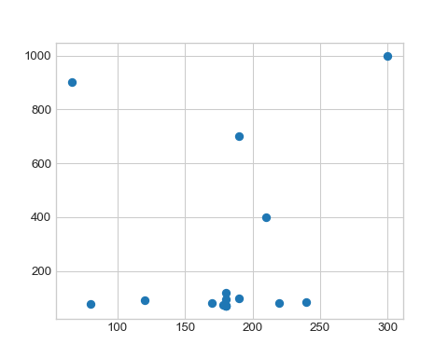
2. Gráficos con Matplotlib
import matplotlib.pyplot as plt import numpy as np import pandas as pd entidades = ['planets','starships','vehicles','people','species'] entidades_df = {x: pd.read_pickle('../www/' + x + '_df.pkl') for x in entidades} entidades_df['species']["num_peliculas"] = entidades_df['species'].films.apply(lambda x: len(x)) species_df = entidades_df['species'][["classification","average_height","average_lifespan","num_peliculas"]].dropna() nombre = species_df.index.values # prepara datos clasificacion = species_df.classification.values altura_media = species_df.average_height.values vida_media = species_df.average_lifespan.values num_peliculas = species_df.num_peliculas.values plt.style.use('seaborn-whitegrid'); plt.scatter(x=altura_media,y=vida_media) plt.show();
plt.scatter()

Slide 12
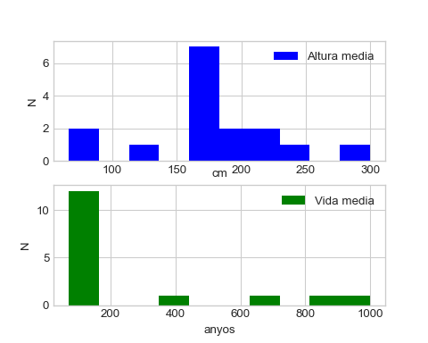
2. Gráficos con Matplotlib. Interfaz estilo Matlab
plt.figure(); # crea la figura del plot # crea el primer panel y lo configura lo ejes. plt.subplot(2, 1, 1); # filas, columnas, numero de panel plt.hist(altura_media, color="blue", label="Altura media"); plt.xlabel("cm",labelpad=-6); # labelpad desplaza el titulo arriba plt.ylabel("N"); plt.legend(); # crea el segundo panel y lo configura lo ejes plt.subplot(2, 1, 2); plt.hist(vida_media, color="green", label="Vida media"); plt.xlabel("anyos"); plt.ylabel("N"); plt.legend(); plt.show();
Interfaz estilo Matlab

Slide 13
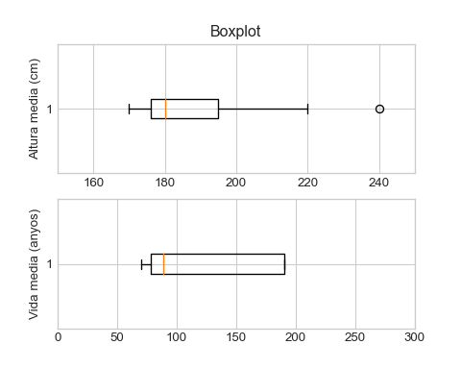
2. Gráficos con Matplotlib. Interfaz orientada a objetos
# Se crea la parrilla de plots # ax sera un vector de 2 objetos Axes fig, ax = plt.subplots(2); # Llama el metodo plot() sobre el objeto apropiado ax[0].boxplot(altura_media, vert=False); ax[1].boxplot(vida_media, vert=False); ax[0].set(xlim=(150, 250),ylabel='Altura media (cm)',title='Boxplot'); ax[1].set(xlim=(0, 300),ylabel='Vida media (anyos)'); plt.show();
Interfaz orientada a objetos

Slide 14
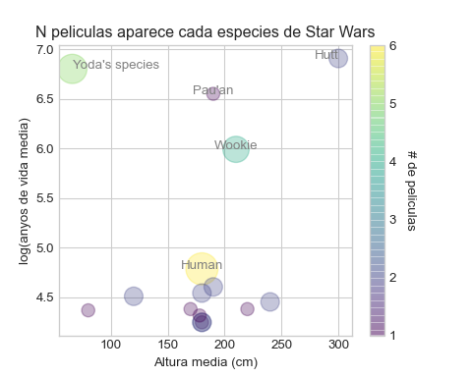
2. Gráficos con Matplotlib. Personalización.
# Recuperamos el grafico de especies plt.scatter(altura_media, np.log(vida_media), c=num_peliculas, s=100*num_peliculas, alpha=0.3,cmap='viridis') # leyenda del color cbar = plt.colorbar(); # Muestra la paleta cbar.ax.get_yaxis().labelpad = 15 # da espacio al titulo cbar.ax.set_ylabel('# de peliculas', rotation=270) # anyade titulo plt.title("N peliculas aparece cada especies de Star Wars") plt.xlabel("Altura media (cm)") plt.ylabel("log(anyos de vida media)"); # Add labels to the plot style = dict(size=10, color='grey') plt.text(300, np.log(1000), "Hutt", **style, ha='right') plt.text(66, np.log(900), "Yoda's species", **style, ha='left') plt.text(190, np.log(700), "Pau'an", **style, ha='center') plt.text(210, np.log(400), "Wookie", **style, ha='center') plt.text(180, np.log(120), "Human", **style, ha='center'); plt.show();
Personalización

Slide 15
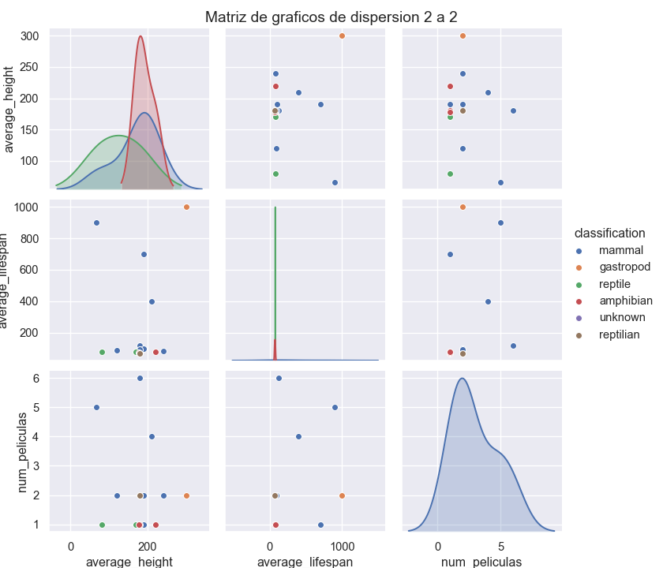
2. Gráficos con Matplotlib. Seaborn
import seaborn as sns import warnings sns.set() warnings.filterwarnings('ignore') # Especies de mas de un individuo sns.pairplot(species_df, hue="classification", height=2.5); plt.gcf().subplots_adjust(top=0.95) plt.suptitle('Matriz de graficos de dispersion 2 a 2') plt.show();
Librearia Seaborn

Slide 16
3. COLECCIONES DE OBJETOS Y CONTROL DE FLUJO

Slide 17
3. Colecciones de objetos. Tipos básicos
Para saber el tipo del objeto utiliza type()
Operaciones con booleanos: and, or y not
Comparadores booleanos: <, <=, >, >=, == y !=
Casting: str, int, float y bool.
Ejemplo | Constructores | Tipo de dato
x = “Hola Mundo” | x = str(“Hello World”) | str
x = 20 | x = int(20) | int
x = 20.5 | x = float(20.5) | float
x = True | x = bool(5) | bool

Slide 18
3. Colecciones de objetos. Listas, texto, tuplas y rangos
# Listas lista1 = [True, 'Texto', 3.1416] len(lista1)
## 3
[1,2,3] + [4,5,6]
## [1, 2, 3, 4, 5, 6]
[1,2,3] * 2 #'Texto' in lista1
## [1, 2, 3, 1, 2, 3]
max([1,5,7,3])
## 7
len('abcd') # Texto
## 4
"ab" + "cd"
## 'abcd'
"abc" * 2
## 'abcabc'
' '.join(["Soy","texto"])
## 'Soy texto'
# Tuplas a = (1,2,3) a, b = 2, 6 # Rangos range(3,6)
## range(3, 6)
a = {'uno': 1, 'dos': 2} # Diccionarios a["uno"]
## 1
a.keys()
## dict_keys(['uno', 'dos'])
a.items()
## dict_items([('uno', 1), ('dos', 2)])

Slide 19
3. Colecciones de objetos. Filtros, List comprehension y Math
# Filtros a = [3,7,2,9,2,8,6] a[0]
## 3
a[-2]
## 8
a[1:5]
## [7, 2, 9, 2]
a[1:5:2]
## [7, 9]
a[:4]
## [3, 7, 2, 9]
a = "no soy una lista" a[3:]
## 'soy una lista'
# List Comprehension a = [0,1,0,2,0,3,4,0] b = [1 / x for x in a if x != 0] b
## [1.0, 0.5, 0.3333333333333333, 0.25]
a = {'uno': 1, 'dos': 2, 'tres': 3} b = {k: v*v for k,v in a.items()} b
## {'uno': 1, 'dos': 4, 'tres': 9}
import math math.pi
## 3.141592653589793
math.sqrt(2)
## 1.4142135623730951
Ver funciones math: log, log10, exp, pow, cos, floor…

Slide 20
3. Numpy. Ufunc
b_np = np.array([True, False, False]) # booleano s_np = np.array(['f', 'h', 'j']) # string i_np = np.array(range(3)) # entero f_np = np.array([2.4, 1.5, 3.0]) # coma flotante i_np.astype(str) # casting
## array(['0', '1', '2'], dtype='<U11’)
np.array([1,2,3]) * 2 # multiplicación por escalar
## array([2, 4, 6])
np.sqrt(np.array([1,2,3,4])) # raiz
## array([1. , 1.41421356, 1.73205081, 2. ])
# secuencias np.arange(0,6,2)
## array([0, 2, 4])
np.zeros(3)
## array([0., 0., 0.])
np.ones(3)
## array([1., 1., 1.])
np.tile([1.2], 2)
## array([1.2, 1.2])
np.repeat([1.2], 2)
## array([1.2, 1.2])

Slide 21
3. Numpy. Filtros y Modificacion
Dimensión: x.shape
Filtros: x[2,:], x[[0,2,4]], x1[(x1<4) | (x1>8)]
Modificar un valor: x[1,1] = 20.765
Vector a vector: x2[1,:] = x2[0,:] * 10
Valor a vector: x[[1,2],[2,2]] = 55
Cambiar shape: x.reshape(fils, cols)
Concatenar misma dimensión:
filas: np.concatenate([a1, a2])
columnas: np.concatenate([a3, a4], axis=1)
Concatenar distinta dimensión:
filas: np.vstack([a1, a2])
columnas: np.hstack([a3, a4])
Broadcasting de arrays: Alineamiento para facilitar operaciones entre arrays de distinta dimensión.
Conversión a listas: a.tolist()
Valores faltantes: np.nan
# VISTAS NO COPIADAS a = np.array([1, 'm', [2, 3, 4]], dtype=object) b = a b[0] = 10 a
## array([10, 'm', list([2, 3, 4])], dtype=object)
c = a.copy() # COPIAS DE ARRAYS c[0] = 20 print(a) # pero no es perfecto
## [10 'm' list([2, 3, 4])]
c[2][0] = 30 print(a)
## [10 'm' list([30, 3, 4])]
import copy # COPIAS PROFUNDAS DE ARRAYS d = copy.deepcopy(a) d[2][0] = 40 print(a)
## [10 'm' list([30, 3, 4])]

Slide 22
3. Pandas. Series y Dataframe
Series: a = pd.Series([1.2, 0.4, 2.3], index=['a','b','c'])
Acceso a numpy: a.values
Acceso a los índices: a.index
Mismas capacidades de slicing, funciones, fancy indexing que los arrays numpy
Índices para filtrar: a[['b','c']]
Acceso por índice: a.loc[1]
Acceso por posición: a.iloc[1]
Dataframe: df = pd.DataFrame(a,columns=["v1"])
indices fila/columna: df.index, df.columns
Acceso numpy: df.values
Acceso columna: df.v1, df["v1"]
Crear columna: df["v2"] = df["v1"] * 2
Primeras/últimas filas: df.head(), df.tail()
Crear/renombrar: df.reanme(), df.drop()
Mismas capacidades de filtros, copy que numpy
Ufunc: Ahora con alineamiento de índices
Valores faltantes: None y np.nan, pd.isnull() y ~pd.isnull()

Slide 23
4. Control de flujo. Funciones, condiciones y bucles
def valor_absoluto(num): """devuelve el valor absoluto""" if num >= 0: return num else: return -num
List Comprehension: [x for x in range(5) if x%2==0]
Condicionales numpy: np.where()
for x in lista: print(x) for clave in diccionario: print(clave) for clave, valor in diccionario.items(): print(clave, valor) for x,y in zip(l1,l2): print(x,y) for nombreCol,variable in dataframe.iteritems(): print(nombreCol,", tiene tipo:",variable.dtype) for nombreFila,fila in dataframe.iterrows(): print(nombreFila,fila.v1,fila.v2)

Slide 24
5. GESTIÓN DE DATOS

Slide 25
5. Gestión datos. Importar y exportar datos
Lectura línea a línea: with open('www/mtcars.csv') as f:, f.readline()
Lectura con separador: pd.read_table("www/mtcars.csv",sep=',', decimal=".")
Lectura csv: mtcars = pd.read_csv("www/mtcars.csv")
Escritura pickle: mtcars.to_pickle("www/mtcars.pkl")
Lectura pickle: mtcars_pkl = pd.read_pickle("www/mtcars.pkl")

Slide 26
5. Gestión datos. Cruce entre tablas y agregados
Ordenación columnas: df.columnas.sort_values(ascending=False)
Reseteo índices: df.reset_index()
Unión por columnas: pd.concat([df1, df2], ignore_index=True)
Unión por filas: df1.append(df2)
Duplicados y borrado: df.duplicated(), df.drop_duplicates(keep=False)
Cruce por campos clave: pd.merge(df1,df2, ...)
1- left_on=["v1"], right_on=["w1"], left_index=True o right_index=True
2- how= puede vale: “inner”,“outer”,“left” y “right”
3- how="outer"
Descriptivos: df.describe(include='all')
Numpy: np.sum(~np.isnan(x)), np.mean(x), np.std(x), np.min(x), np.quantile(x, [0.25,.5,.75]) y np.max(x)
Pandas: x.count(), x.mean(), x.std(), x.min(), x.quantile([0.25,.5,.75]) y x.max()

Slide 27
5. Gestión datos. Agregados por subgrupos
Tablas de frecuencias o conteos: df.col.value_counts()
Tablas cruzadas: pd.crosstab()
Tramado de columnas: pd.cut()
Tipo pd.Categorical: df.col.cat.categories
Agrupación: df.groupby(["col1","col2"])[["col3","col4"]].median()
Además df.groupby() es un comodín para el resto de operaciones:
Agregación: df.groupby(["col1"]).agg(["min","median","mean"])
Filtros agregados: df.groupby(["c1"]).filter(lambda x: x['c3'].median() > 90)
Transformación: df.groupby(["c1"]).c3.transform(lambda x: np.abs(x - x.median()))
Pivotado de tablas: df.pivot_table( index='f1', columns='c1', aggfunc={'c2':'count', 'c3':'median'})

Slide 28
5. Gestión datos. Fechas
Crear fechas horas: fecha = datetime(year=2020, month=9, day=7)
Obtener componentes:
import locale
locale.setlocale(locale.LC_TIME, 'es_ES.UTF-8')
fecha.strftime('%A')
## 'lunes'
Numpy: np.array('2020-09-07', dtype=np.datetime64)
Operaciones Numpy: fecha + np.arange(12)
Pandas: fecha=pd.to_datetime("2020-9-7")
Máscaras: fecha.strftime("%A, %d de %m de %Y")
Indexación Pandas:
index = pd.DatetimeIndex(['2019-08-07', '2019-09-07'])
fecha = pd.Series([0, 1, 2, 3], index=index)
Seleccionar rangos: fecha['2019-08-07':'2020-08-07']
Asignar una frecuencia: fecha.to_period('D')
Operaciones: fecha - fecha[0]

Slide 29
Conclusiones
Lenguaje de propósito general
Acompañado de un conjunto de paquetes para la computación científica
Permite la visualización de datos
Idóneo para entornos productivos de tratamientos de datos
Se utiliza en todas las fases de análisis de datos

Slide 30
Que la fuerza te acompañe

